Slide 1
苏州大学未来科学与工程学院
操作系统 Operating Systems
L8. CPU管理的直观想法
CPU?

Slide 2
管理CPU，先要了解CPU
CPU的工作原理
CPU上电以后发生了什么?
mov ax, [100]
IR
50: mov ax, [100]
51: mov bx, [101]
52: add ax, bx
……
100: 0
101: 1
0
ax
即PC=50
发出一个地址：如50
mov ax, [100]
CPU怎么工作?
自动的取指—执行
CPU怎么管理?

Slide 3
管理CPU的最直观方法
设好PC初值就完事!
PC
50: mov ax, [100]
51: mov bx, [101]
52: add ax, bx
……
100: 0
101: 1
mov ax, [100]
IR
PC
mov bx, [101]
IR
PC
add ax, bx
IR
ax
0
ax
1
把程序读到内存50处，设PC = 50，CPU开始干活
bx
1

Slide 4

看看这样做有没有问题? 提出问题
fprintf用一条其他计算语句代替
int main(int argc, char* argv[])
{
int i , to, *fp, sum = 0;
to = atoi(argv[1]);
for(i=1; i<=to; i++)
{
sum = sum + i;
fprintf(fp,“%d”, sum);
}
}
0.015/10⁷
有fprintf
0.859/10³
5.7×10⁵ : 1

Slide 5
怎么解决?
50: mov ax, [100]
51: mov bx, [101]
52: add ax, bx
53: 启动磁盘读写
54: xxxx
100: 0
101: 1
200: xxxx
201: xxxx
202: xxxx
该怎么办?
现在变成了这个样子
某程序
(等待文件输出)
(等待文件输出)
其他程序
(等待)
(等待)

Slide 6
单道程序 与 多道程序
A
CPU
DEV1
CPU
DEV2
CPU
单道程序：
10
15
20
30
40
DEV 1
CPU
DEV2
CPU
DEV2
B
40
50
60
65
70
80
A
多道程序：
CPU
DEV1
CPU
DEV2
CPU
10
15
20
25
30
35
40
45
B
DEV1
CPU
DEV2
CPU
DEV2
 | 单道程序 | 多道程序
CPU利用率 | 40/80=50% | 40/45=89%
DEV1利用率 | 15/80=18.75% | 15/45=33%
DEV2利用率 | 25/80=31.25% | 25/45=56%

Slide 7
一个CPU如何执行多道程序
需要切到另一个程序时，OS修改PC=200
程序1
程序2
PC
50: mov ax, 1
51: mov bx, 1
52: add ax, bx
……
200: mov ax, 10
201: mov bx, 10
202: add ax, bx
……
PC
一个CPU上交替的执行多个程序：并发
怎么做到?

Slide 8
修改寄存器PC就行了吗?
程序1
程序2
PC
50: mov ax, 1
51: mov bx, 1
52: add ax, bx
……
200: mov ax, 10
201: mov bx, 10
202: add ax, bx
……
PC
切回去
怎么办?
程序1信息
要记录返回地址，要记录ax…
2
ax
每个程序有了一个存放信息的结构: PCB
1
bx
53
PC
运行的程序和静态程序不一样了…

Slide 9
引入“进程”概念
运行的程序和静态程序不一样!
需要描述这些不一样…
程序 + 所有这些不一样 ➔ 一个概念
这些不一样就成了进程概念的外延
进程是进行（执行）中的程序
进程有开始、有结束，程序没有
进程会走走停停，走停对程序无意义
有趣的是：并发技术使“不一样”增加了
进程需要记录ax,bx,…，程序不用
…………

Slide 10
苏州大学未来科学与工程学院
操作系统 Operating Systems
L9. 多进程图像
Multiple Processes…

Slide 11

多个进程使用CPU的图像
PID:1
PID:2 PID:3
如何使用CPU呢?
让程序执行起来
如何充分利用CPU呢?
启动多个程序，交替执行
PCB1
算出ax=1，启动磁盘 写，正在等待完成…
…
启动了的程序就是进程，所以是多个进程推进 操作系统只需要把这些进程记录好、要按照 合理的次序推进(分配资源、进行调度)
这就是多进程图像…

Slide 12


多进程图像从启动开始到关机结束
main中的fork()创建了第1个进程
init执行了shell(Windows桌面)
if(!fork()){init();}
shell再启动其他进程
int main(int argc, char * argv[])
一命令启动一个进 程，返回shell再启
{ while(1) { scanf(“%s”, cmd); if(!fork()) {exec(cmd);} wait(); } }
动其他进程…
某个命令
×
1号进程
1号进程
×
某个任务
1号进程
某个命令
×
某个任务
关机
启动
×

Slide 13
第一件事：OS怎么组织多个进程
物理CPU
PCB4
PCB6
Process Control Block: 用来记录进程信息的数据结构
有一个进程在执行
Registers
Registers
有一些进程等待执行
就绪
队列
Head
PCB5
PCB8
PCB7
Tail
Registers
Registers
Registers
有一些进程再等待某事件
磁盘等待队列
Head
PCB1
PCB6
Tail
Registers
Registers

Slide 14
进程状态及状态转换
运行 → 等待; 运行→就绪; 就绪→运行……
新建态
就绪态
运行态
终止态
阻塞态
该图称为进程状态图
它能给出进程生存期的清晰描述
它是认识操作系统进程管理的一个窗口

Slide 15
第二件事：进程如何交替执行?
启动磁盘读写;
pCur.state = ‘W’;
将pCur放到DiskWaitQueue;
schedule();
schedule()
{
pNew = getNext(ReadyQueue);
switch_to(pCur,pNew);
}

Slide 16
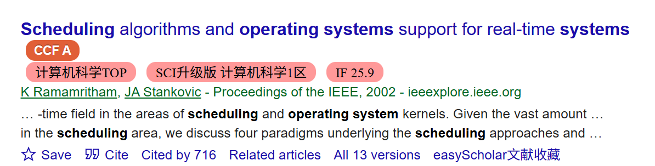
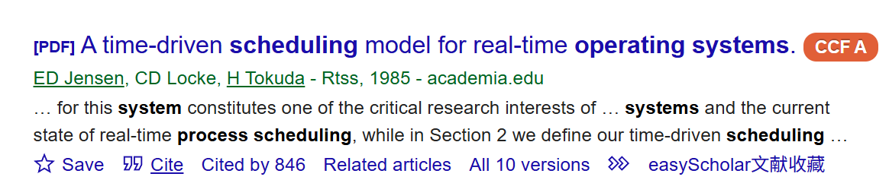
getNext：调度
就是进程调度，一个很深刻的话题
FIFO?
FIFO显然是公平的策略
FIFO显然没有考虑进程执行的任务的区别
Priority?
优先级该怎么设定?可能会使某些进程饥饿

Slide 17
switch_to(pCur,pNew)：切换
switch_to(pCur,pNew) {
pCur.ax = CPU.ax;
pCur.bx = CPU.bx;
...
pCur.cs = CPU.cs;
pCur.retpc = CPU.pc;
CPU.ax = pNew.ax;
CPU.bx = pNew.bx;
...
CPU.cs = pNew.cs;
CPU.retpc = pNew.pc;
}
一段数据(PCB)
PCB1
PCB2
PCB2
CPU
PCB1
物理CPU
内存

Slide 18
第三件事：多进程并存会相互影响
多个进程同时在存在于内存可能会出现下面的问题
进程1代码
进程2代码
mov ax, 10100b
mov [100], ax
……
100: 00101
……
解决的办法：限制对地址100的读写

Slide 19
100不是实际的内存地址
进程1代码
映射表
物理内存
mov ax, 10100b
mov [100], ax
……
780
780: 1
(进程1的数据)
……
进程1的映射表将访问限制在进程1范围内
进程1根本访问不到其他进程的内容
会影响到操作系统对内存的管理…

Slide 20
地址空间：保护进程的基本机制
ffff
Stack
Heap
Data
Code
进程1映射表
物理内存
780: 1
(进程1的数据)
……
780
100: 1
mov [100], ax
进程1
0000
ffff
进程2映射表
1260: 0
(进程2的数据)
……
Stack
Heap
Data
Code
1260
100: 0
mov [100], ax
进程2
0000

Slide 21
第四件事：多个进程合作一项任务
想一想打印工作过程
待打印文件队列
out = 4
应用程序提交打印任务
…
打印进程
打印任务被放进打印队列
m.doc
4
打印进程从队列中取出任务
prog.c
5
进程1
w.pdf
6
打印进程控制打印机打印
7
进程2
in = 7
…

Slide 22
生产者−消费者
共享数据
#define BUFFER_SIZE 10
typedef struct { . . . } item;
item buffer[BUFFER_SIZE];
int in = out = counter = 0;
生产者进程
消费者进程
while (true) {
while(counter== BUFFER_SIZE)
;
buffer[in] = item;
in = (in + 1) % BUFFER SIZE;
counter++;
}
while (true) {
while(counter== 0)
;
item = buffer[out];
out = (out + 1) % BUFFER SIZE;
counter--;
}

Slide 23
生产者-消费者引出的问题
共享变量counter会出现语义错误
如生产者进程和消费者进程各执行一次
初始情况
生产者P
一个可能的执行序列
register = counter;
register = register + 1;
counter = register;
P.register = counter;
P.register = P.register + 1;
C.register = counter;
C.register = C.register - 1;
counter = P.register;
counter = C.register;
counter = 5;
消费者C
register = counter;
register = register - 1;
counter = register;

Slide 24
解决该问题的一个尝试
写counter时阻断其他进程访问counter
生产者P
给counter上锁
P.register = counter;
P.register = P.register + 1;
一个可能的执行序列
消费者C
P.register = counter;
P.register = P.register + 1;
C.register = counter;
C.register = C.register - 1;
counter = P.register;
counter = C.register;
检查counter锁
生产者P
counter = P.register;
给counter开锁
消费者C
给counter上锁
进程同步是操作系统一项重要内容
C.register = counter;
C.register = C.register - 1;
counter = C.register;
给counter开锁

Slide 25
进程总结
计算机解决问题 ⇒ 执行程序
执行中的程序和静止程序存在很大区别 ⇒ 引出进程
CPU太快 ⇒ 引出并发 ⇒ 进一步深化了进程
进程走走停停 ⇒ 状态转化 ⇒ 现场切换 ⇒ 进程调度
进程相互干扰 ⇒ 进程保护 ⇒ 地址空间 ⇒ 线程
进程相互协作 ⇒ 进程同步锁 ⇒ 进程通信消息
用户希望操纵进程 ⇒ 进程创建等

Slide 26
一点题外话
进程是操作系统的核心
操作系统的根本目的是?
进程的设计和实现需要考虑?
进程转态
进程调度
进程其他操作接口

Slide 27


PID:1 PID:2 PID:3
如何形成多进 程图像？
PCB1
算出ax=1，启动磁盘 写，正在等待完成…
…
读写PCB，OS中最重要的结构，贯穿始终 要操作寄存器完成切换（L10，L11，L12） 要写调度程序（L13，L14）
要有进程同步与合作（L16，L17）
要有地址映射（L20）
Operating Systems
- 16 -

Slide 28
苏州大学未来科学与工程学院
操作系统 Operating Systems
L10. 用户级线程
User Threads...

Slide 29
进程回顾
进程 ⇔ 进行中的程序
ffff
映射表
需要准备程序执行所需的资源
Stack
Heap
Data
Code
100: 1
mov [100], ax
需要记录进程如何向前推进
0000
进程1
寄存器映像
1
ax
...
1
bx
PC

Slide 30
进程回顾
进程 = 资源 + 指令执行
将资源和指令执行分开（分治思想）
线程
一个资源 + 多个指令执行序列
mov [100], ax
映射表
进程
mov [100], ax
寄存器映像
寄存器映像
进程代码、进程数据、进程资源
线程: 保留了并发的优点，避免了进程的高代价

Slide 31
线程是否简单、实用?
一个真正好的想法一定是简单而实用的!

Slide 32


多个执行序列+一个地址空间是否实用?
一个网页浏览器
一个线程用来从服务器接收数据
一个线程用来显示文本
一个线程用来处理图片(如解压缩)
一个线程用来显示图片
这些线程共用一个地址空间吗?
同一个服务器建立连接并接收数据
所有的文本、图片都显示在一个屏幕上

Slide 33
开始实现这个浏览器…
void WebExplorer()
{ char URL[] =
char buffer[1000];
“http://cms.hit.edu.cn”;
pthread_create(..., pthread_create(...,
GetData,
URL,
buffer);
}
Show, char
buffer);
void GetData(char void Show(char
*URL,
*p){...};
*p){...};
连cms下载 10:05 10:07
下载图片
GetData
到文本以后
Create Show
10:00
Yield
显示文本
Yield

Slide 34
Create? Yield?
样子弄明白了，剩
下的就是写程序实 现这个样子了…
100:A()
{
B(); 104:
}
200: B()
{
Yield(); 204:
}
300:C()
{
D(); 304:
}
400: D()
{
Yield(); 404:
}
核心是Yield…
能切换了就知道切换时需要是 个什么样子
Create就是要制造出第一次切换时应该的样子
仔细看Yield，就是100跳到300
PC=100
GetData
Yield
Yield
Show
PC=300

Slide 35
两个执行序列与一个栈…
100:A()
{
B(); 104:
}
200: B()
{
Yield(); 204:
}
300:C()
{
D(); 304:
}
400: D()
{
Yield(); 404:
void Yield()
{
void Yield()
{
(1)
找到300; jmp 300;
找到 204 ?;
jmp ?;
(2)
}
}
(3)再往下执行会怎么样? （需要ret）
问题怎么解决? 为什么?
(3)
}
104
104
204
esp
204
304
esp
404

Slide 36
从一个栈到两个栈…
100:A()
{
B(); 104:
}
200: B()
{
Yield(); 204:
}
300:C()
{
D(); 304:
}
400: D()
{
Yield(); 404:
}
104
304
(3)再往下执行会 怎么样?
1000
esp 2000
204
404
(1)
(2)
esp=1000
esp=2000
TCB1
TCB2
(3)
void Yield(){ TCB1.esp=esp;
esp=TCB2.esp;
jmp 204
}
Yield切换要先 切换栈，然后...

Slide 37
两个线程的样子：两个TCB、两个栈、切换的PC在栈中
100: 1
A() | C()
{ | {
B(); | D();
} | }
ffff
ThreadCreate的核心就是用程序做出这三样东西
Yield
100 esp=1000
... TCB1
Stack1
1000
Stack2
void ThreadCreate(A)
{
Heap
Data
TCB *tcb=malloc();
*stack=malloc();
*stack = A;//100 tcb.esp=stack;
Code
}
0000
两个执行序列

Slide 38

将所有的东西组合在一起……
void WebExplorer()//main()
{ ThreadCreate(GetData,URL, buffer);... while(1)Yield(); }
GetData:
Yield
Yield
void GetData(char *URL, char *p){
连接URL;下载; Yield();...}
Show:
GetData下载到文本时会 调用Yield()…
void ThreadCreate(func,arg1){
申请栈;申请TCB;func等入栈;关联TCB与栈;...}
void Yield(){压入现场;esp放在当前TCB
中;Next();从下个TCB取出esp;弹栈切换线程;}
调度函数，对系统影响很大，如可优先调度show!
gcc -o explorer get.c yield.c … 或 gcc get.c.. -lthread

Slide 39
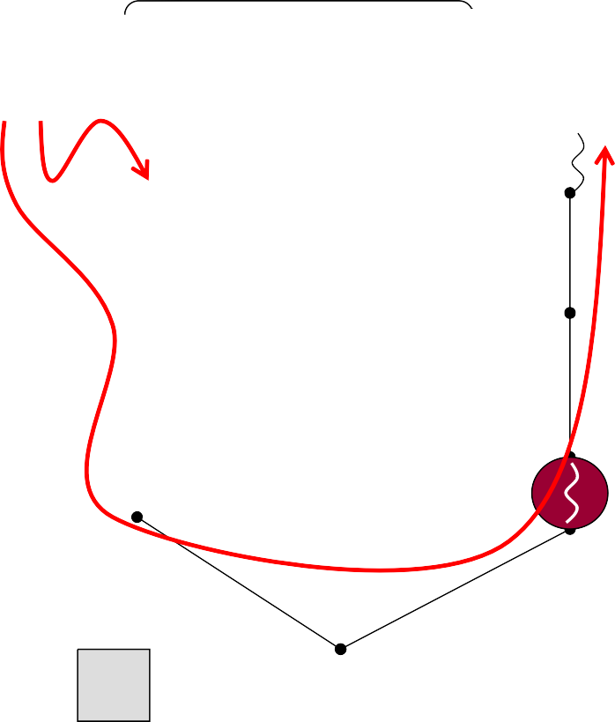
为什么说是用户级线程——Yield是用户程序
如果进程的某个线程进入内核并阻塞，则…
GetData
连接URL发起请求; 等待网卡IO... 进程阻塞
进程 1
线程Yield!
进程 2
线程 1
线程 n
Show
用户
显示文本和链接;
...;
进程Schedule!
进程 2
内核
进程 1
硬件
P
P
P

Slide 40
用户级线程——Yield是用户程序
某个线程在内核阻塞，整个进程阻塞!
GetData
连接URL发起请求; 等待网卡IO... 进程阻塞
进程 1
进程 2
线程 1
线程 n
Show
显示文本和链接;
...;
用户
进程不能很好的利用多CPU，因为进程的地址空间不同
核心
进程 1
进程 2
P
P
P
硬件

Slide 41
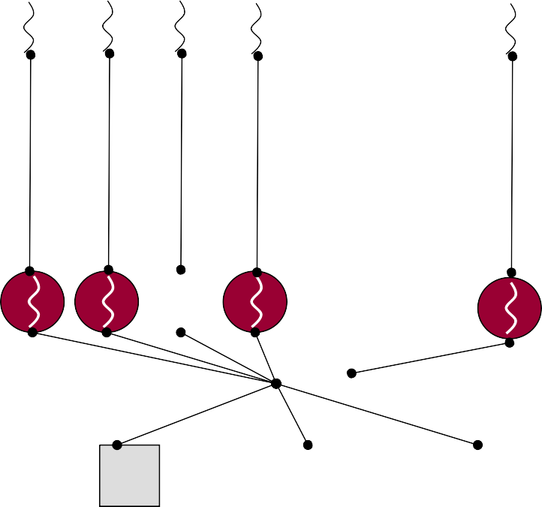
核心级线程
核心级线程和用户级线程区别，哪个快？
gcc -o explorer explorer.c yield.c …
内核级线程gcc -o explorer explorer.c…；ThreadCreate 是系统调用；Yield()用户不可 见，调度点由系统决定
ThreadCreate是系统调用，会进入内核，内核
知道TCB 进程 1
进程 2
用户
线程IO，
Schedule…
核心
线程 1
线程 n
硬件
P
P
P

